Slide 1
probability
第 四 章
随机变量的数字特征
probability

Slide 2
§4.1 随机变量的数学期望
§4.2 随机变量的方差
§4.3 协方差.相关系数与矩
§4.4 n 维正态随机变量

Slide 3
用概率分布描述随机变量的全面情况, 但常常遇到无法完整确定随机变量取值规律的情况, 或者根据实际问题的需要, 只须给出随机变量的某些特征。
在本章, 从数值的角度定义随机变量的统计特征, 称为随机变量的数字特征.

Slide 4
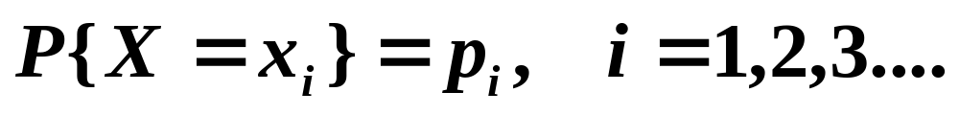

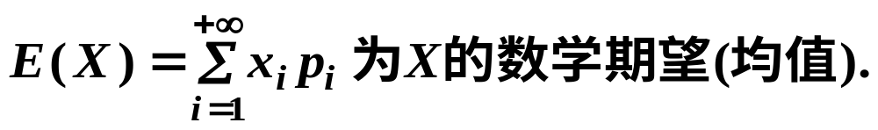
§4.1 数学期望
一. 随机变量的数学期望
引 例
定义4.1.1
设X 是离散型随机变量,其分布律为

Slide 5

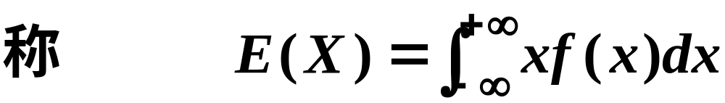
设连续型随机变量X的概率密度为f (x),
为X 的数学期望(均值).
注1 随机变量的数学期望是它所有可能取值的加权平均值，是一个数.
注2 部分随机变量X 的数学期望不存在.
定义中要求条件无穷级数

Slide 6
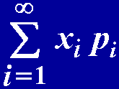
绝对收敛, 保证数学期望有唯一的数值.
同样, 对连续型随机变量的无穷广义积分要求绝对收敛也出于相同的考虑。
如果绝对收敛不能得到满足, 称随机变量的数学期望不存在.
P101例4.1.2， 例 4.1.4

Slide 7
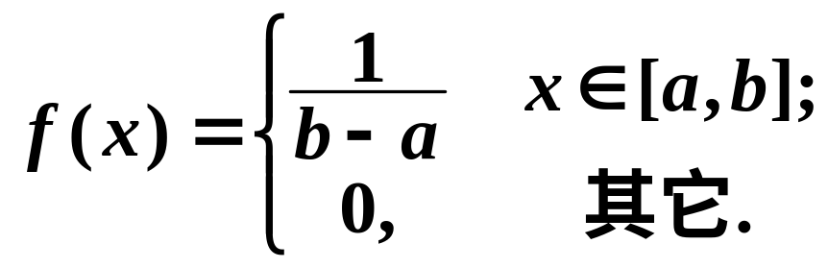
1.X~P(λ) , 则 E(X) = λ;
证 明
2. X~B(n, p) , 则 E(X) = np;
证 明
3. X~N(μ , σ ² ) , 则 E(X) = μ ;
证 明
4.两点分布
E(X)= p
X
0
1
P
1－p
p
E(X)=(b+a)/2
5. 均匀分布

Slide 8
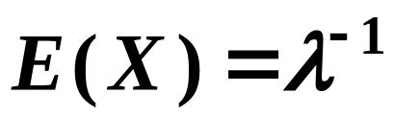
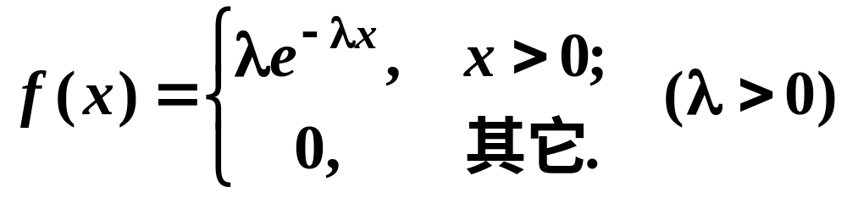
6.指数分布
证 明
二. 随机变量的函数的数学期望
设X 是随机变量,Y=g (X)也是随机变量,
如何计算E[g(X)]？
思路
先确定g(X)的分布
E[g(X)]=?

Slide 9
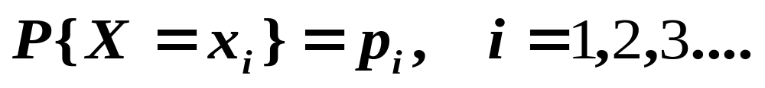

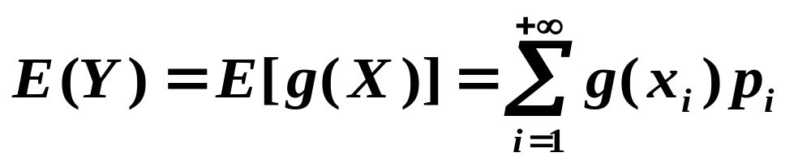
定理4.1.1* 设 Y 是随机变量X的函数Y=g(X), g(x)为连续函数
本章核心定理
1) X 是离散型随机变量，分布律为

Slide 10

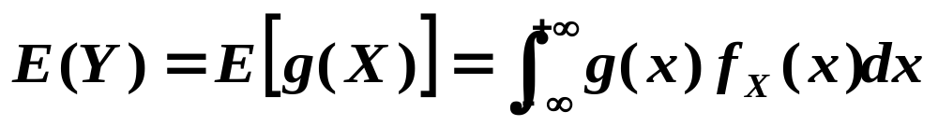
2) X是连续型随机变量, 其概率密度为f_{X} (x).
例 4.1.1
例 4.1.2
例 4.1.3
思考 如何将定理推广到二维甚至更多维的情况？

Slide 11
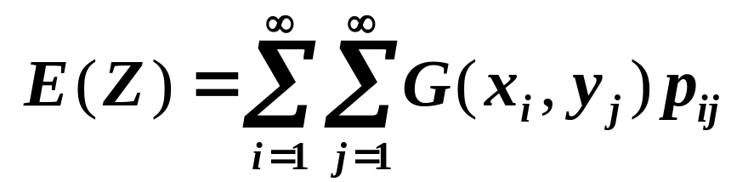
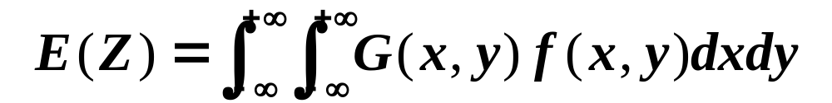
定理4.1.2 设 ( X, Y ) 是二维随机变量, 如果 Z = G( X, Y ) 也是同类型随机变量并且数学期望存在, 则有
(1) 当( X, Y ) 是离散型随机变量时
(2) 当( X, Y ) 是连续型随机变量时

Slide 12
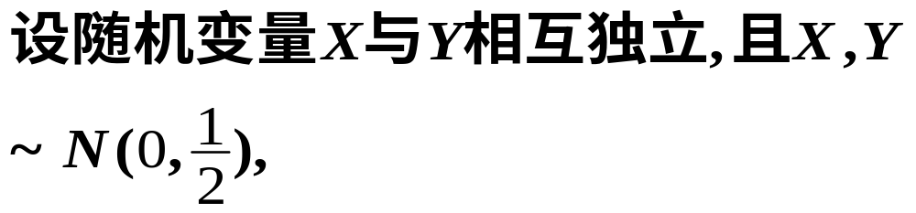

例 4.1.4
例 4.1.5
例 4.1.6
练习
解 答
三. 随机变量的数学期望的性质
设 X , X₁, X₂ , … , X_{n} 是随机变量，c, b 是常数
1）E( c ) = c;

Slide 13
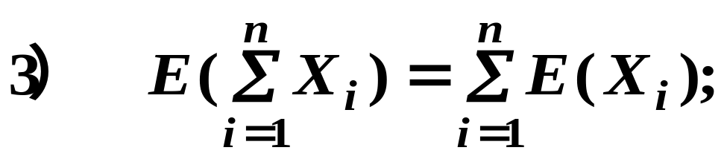

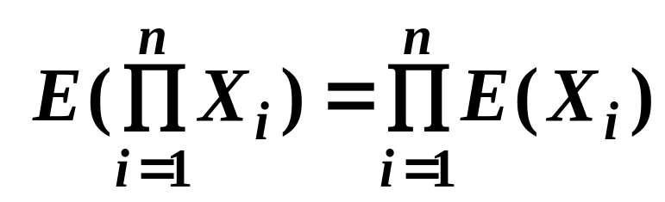
2）E( c X) = cE(X);
证 明
1)与2）
E( c X +b) = cE(X)+b.
4）若X₁,X₂,….,X_{n} 相互独立，则
例 4.1.7
例 4.1.8
例 4.1.9

Slide 14
Ex. 摸彩赌博问题
一个庄家在一个签袋中放有8个白、8个黑的围棋子.规定：每个摸彩者交一角钱作“手续费”，然后一个从袋中摸出五个棋子，按下面“摸子中彩表”给“彩金”.
摸到 | 五个白 | 四个白 | 三个白 | 其它
彩金 | 2元 | 2角 | 5分 | 共乐一次
庄家付出的彩金Y 的分布律为

Slide 15
Y | 0 | 0.05 | 0.2 | 2
P{Y = y_{i} } | 0.5001 | 0.3589 | 0.1282 | 0.0128
假设进行了100人次的赌博,则他可能需付出的彩金为:
0×0.5001×100+0.05×0.3589×100
+0.2×0.1282×100+2×0.0128×100
=1.7945+2.564+2.56=6.9185(元)
平均每人次付出的彩金为

Slide 16
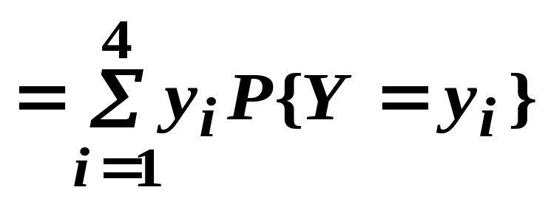
0.06919=0×0.5001+0.05×0.3589+0.2×0.1282
+2×0.0128
加权平均
是随机变量的所有可能取值按概率大小的加权平均值.
与彩金的算术平均
(0+0.05+0.2+2)/4=0.5625(元)
比较，哪个更合理？


Slide 17
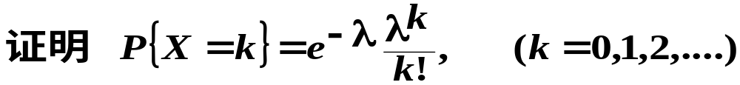
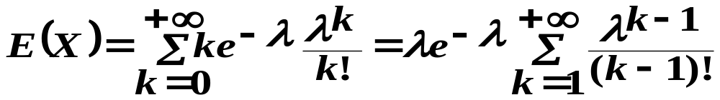
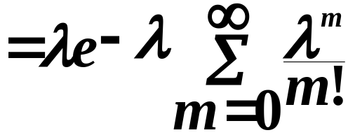

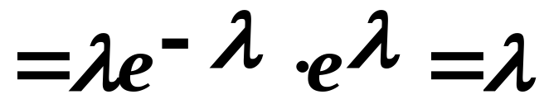
1.X~P(λ) , 则 E(X) = λ;


Slide 18
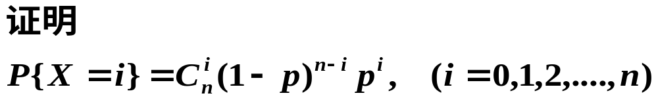
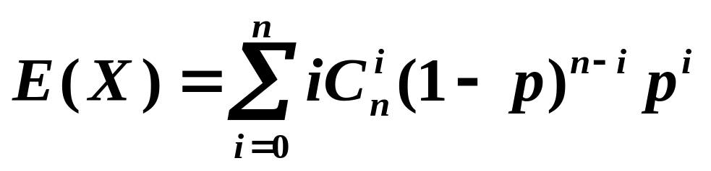
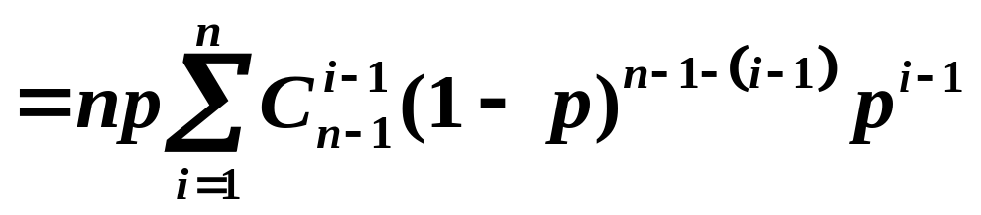
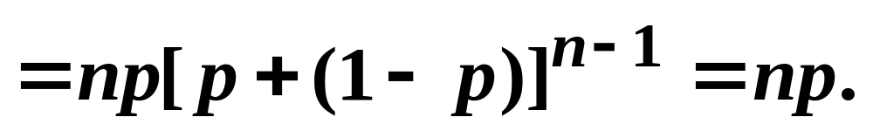
2. X~B(n, p) , 则 E(X) = np;
可利用二项分布的可加性证明，见例4.1.12


Slide 19
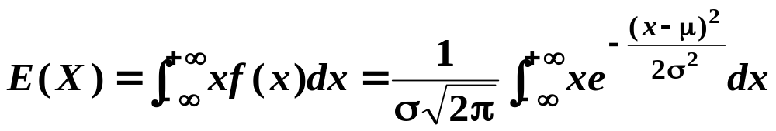
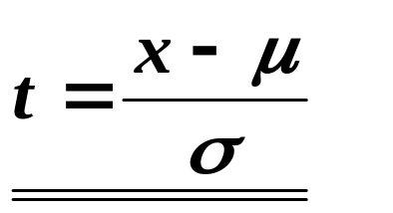
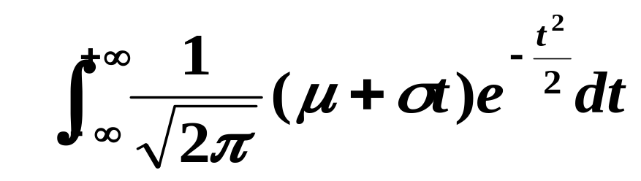
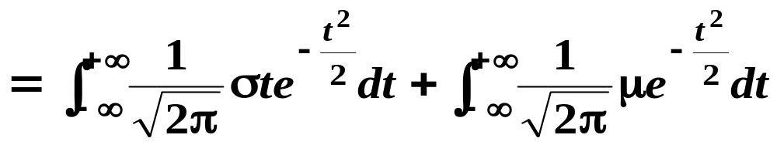
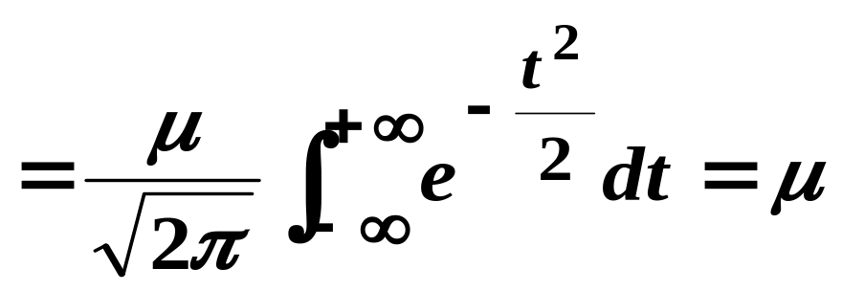
3. X~N(μ , σ ² ) , 则 E(X) = μ ;


Slide 20
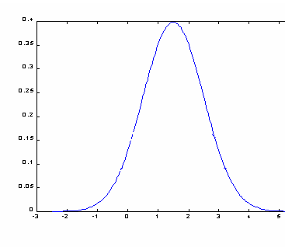
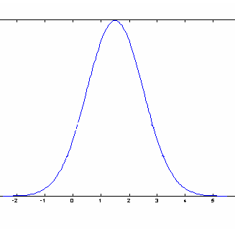



位置参数

Slide 21
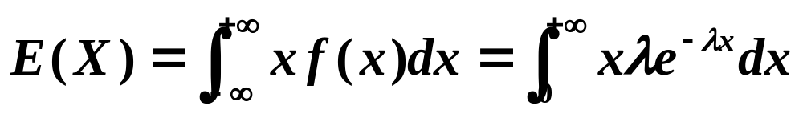
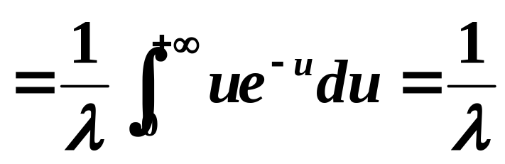
6 指数分布


Slide 22

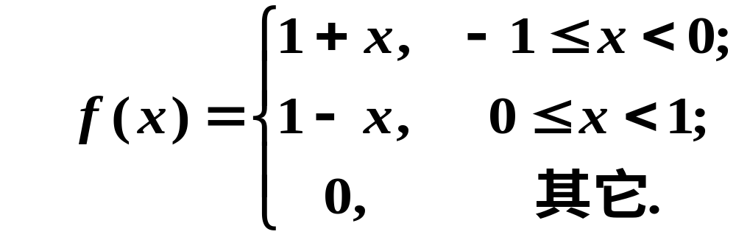
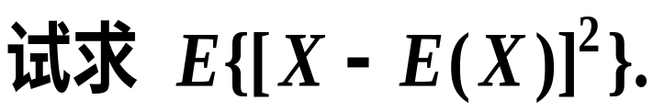
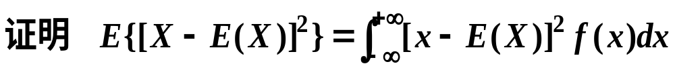
例4.1.1 设随机变量X 的数学期望存在.
证明: E{[X－E(X)]²}=E(X²) －[E(X)]²

Slide 23
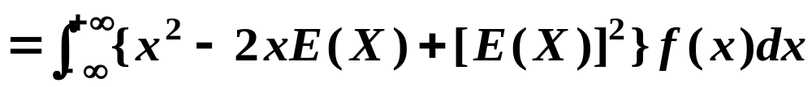
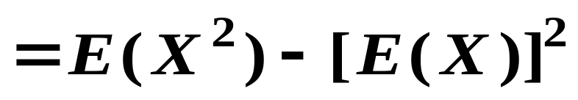
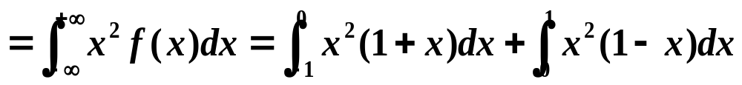



Slide 24
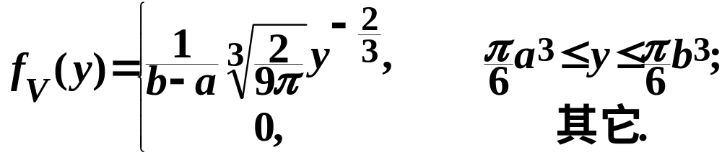
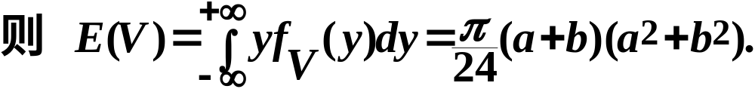
例4.1.2 设球的直径X～U(a, b), 求球的体积的数学期望E(X).
解 体积V=(π/6)X³,可得

Slide 25
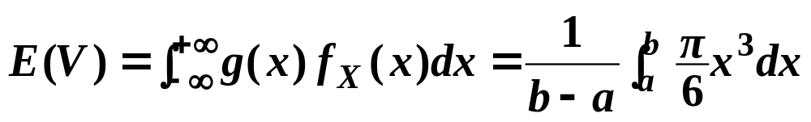
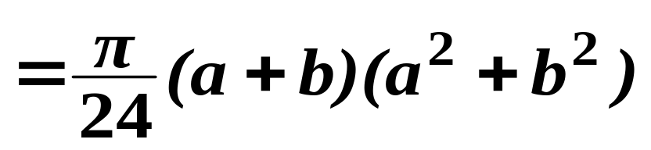
另解


Slide 26

例4.1.3 过半径为R的圆周上的已知点, 与圆周上的任意点相连, 求这样得到的弦的平均长度.
解 以已知点为原点, 过已知点的直径为 x 轴正向, 如图所示.
设弦与直径的夹角为θ
则 θ 均匀分布于区间
θ
o
2R
x
设弦长为 L, 则有
L = 2R cosθ
(如图所示)

Slide 27
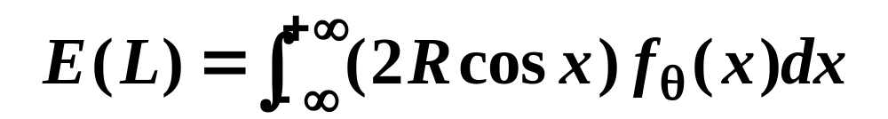
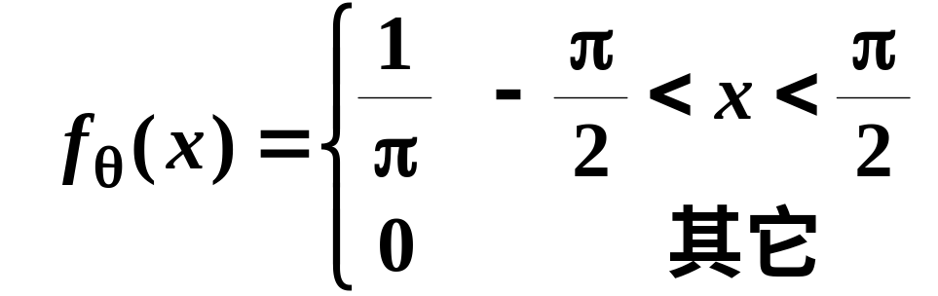
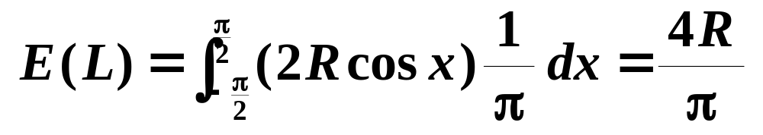
所以, 平均弦长为
由于
因此
总结 若先求出 L 的概率密度, 再计算数学期望, 将是很繁杂的过程.


Slide 28
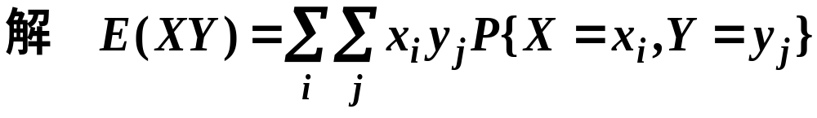
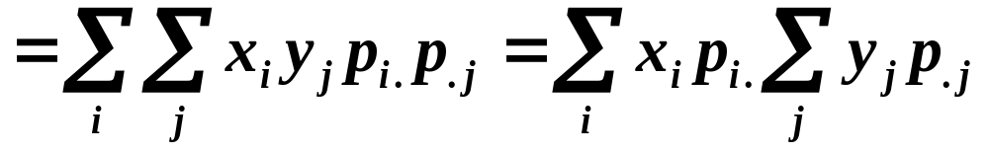
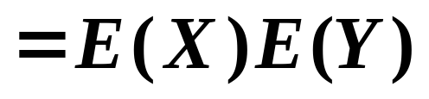
例4.1.4 设随机变量X,Y 相互独立,且
P{X=x_{i}}=p_{i.} i=1,2,…
P{Y=y_{j}}=p_{.j} j=1,2,…
E(X), E(Y)存在, 求E(XY)


Slide 29
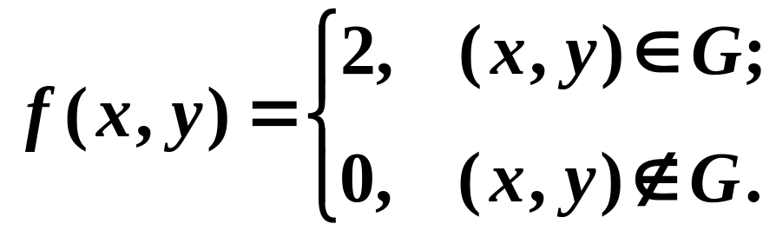


例4.1.5 设随机变量(X, Y)在以(0,1)，(1,0)，(1,1)为顶点的三角形区域上服从均匀分布，试求E(X+Y)和E[(X+Y)²].
(1,1)
解
1
G
0
1

Slide 30





Slide 31



例4.1.6 设随机变量(X,Y) 三角形区域
D={0<x<1, －x <y <x}
上服从均匀分布，试求E(2X+1).
解
y=x
0
1
y= − x

Slide 32





练习
解
另解

Slide 33





Slide 34



证明 E( c X+b) = cE(X)+b
(仅就X为连续型的情况给出证明)


Slide 35


例 4.1.7 证明
E{[X－E(X)][Y－E(Y)]}=E(XY) －E(X)E(Y)


Slide 36
例4.1.8 随机变量X 的分布为
试求 E(X).
原始模型 N个球中有M个红球,余下为白球, 从中任取n个球，n个球中的红球数为X
分析：
1）直接求解很困难, 应利用数学期望的性质求解.
2）设想这n个球是逐个不放回抽取的，
共取了n 次.

Slide 37
令X_{i}表示第 i 次取到红球的个数,有
X=X₁+X₂+….+X_{n}
且 X_{i}～B(1, p), i=1,2, …, n
3) 由抽签的公平性有 p = P{X_{i}=1}=M/N.
问题 随机变量X 是否服从二项分布？
为什么？

Slide 38

试求 E(X).
解 设想这n个球是逐个不放回抽取的,共取了n次.令X_{i} 表示第i 次取到红球的个数. i=1,2, …,n 则 X=X₁+X₂+….+X_{n}
从而 E(X_{i})=1 × M/N+0 ×(1－ M/N)= M/N


Slide 39

例4.1.9 向某一目标进行射击, 直至命中k次为止. 已知命中率为p >0.求射击次数X 的数学期望.
分析
Ｘ的分布律为
用数学期望和的性质进行求解.

Slide 40
…
1
…
2
…
i-1
…
i
…
k
…
X_{i}表示第i－1次命中以后, 到第 i 次命中的射击次数, 则
X=X₁+X₂+….+X_{k}
X_{i}的分布律为
X_{i} | 1 | 2 | ….. | m | ……
P{X_{i}=m} | p | (1-p)p | ….. | (1-p)^{m-1}p | ……

Slide 41






